Slide 1
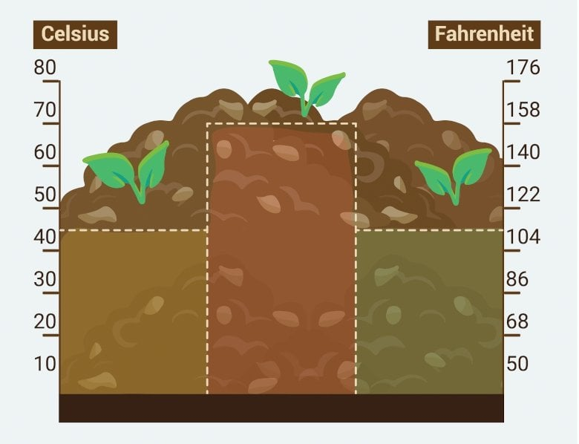
Controlar:
-Temperatura
-Luz
-Dar avisos:
Sonido y LEDs
Esta foto de Autor desconocido está bajo licencia CC BY

Slide 2
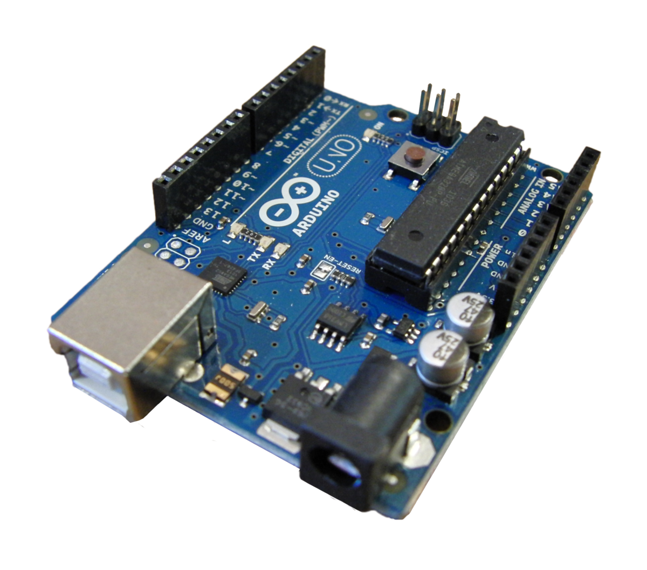


ESTOS SISTEMAS TIENEN UN “CEREBRO”
Alguien tiene que
Programarlos!!!
Esta foto de Autor desconocido está bajo licencia CC BY-SA
Esta foto de Autor desconocido está bajo licencia CC BY-SA
Esta foto de Autor desconocido está bajo licencia CC BY-SA

Slide 3

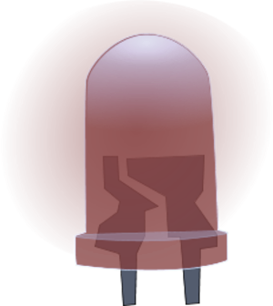
Representación de datos
INTRO
Los computadores trabajan y transmiten bits
Cada bit tiene 2 estados:
ENCENDIDO / APAGADO
VERDADERO / FALSO
1 / 0
HIGH / LOW
Arduino puede funcionar siendo:
HIGH=1 y LOW=0 o al revés

Slide 4
Instalación Arduino
Hardware e IDE
Conectar Arduino mediante USB
Instalar driver
Sólo si no se autoinstala
Abrir IDE
Herramientas -> Tarjeta -> Arduino UNO
Herramientas -> Puerto Serie -> COM#
Se encuentra en la carpeta del IDE
https://www.arduino.cc/en/Main/Software

Slide 5
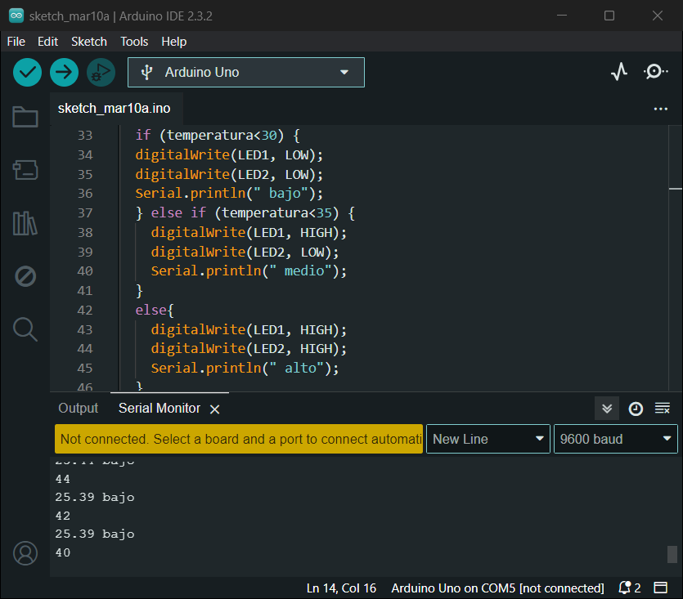
Arduino IDE
Compilar (verificar Código)
Cambiar placa seleccionada
Compilar y subir a la placa
Abrir monitor serie (para ver mensajes)
Placa seleccionada y ¿conectada?

Slide 6
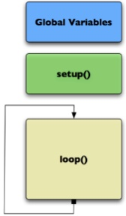
Zonas del programa
1er programa: comunicación (serie) con Arduino-PC
int valorSensor=20;
Variable (caja/almacén)
Una sola vez
Continuamente
void setup() {
Serial.begin(9600);
Serial.println (“Bienvenidx!”);
}
void loop() {
Serial.print(“El valor es " );
Serial.println(valorSensor);
}
void loop() {
Serial.println(“Hola Marino" );
}

Slide 7



Representación de datos
TIPOS de DATOS
¿Y dónde se almacenan estos datos?¡variables!
boolean → true o false, 0 ó 1 (1 bit → 1 byte)
byte, char, unsigned char → del 0 al 255
int, unsigned int → del 0 al 65535
long, unsigned long, double, float → 32 bits
8 bits
16 bits
32 bits
char
int, unsigned int
long, unsigned long
float

Slide 8
Representación de datos
TIPOS de DATOS
Y en el programa: ¿Cómo se especifica?
variables (son cajas que almacenan bits)
tipo nombre;
tipo nombre = valor; tipo nombre1, nombre2,…;
int x;
float voltage = 5.0;
bool mivar1, mivar2;
const int LEDPIN = 7;

Slide 9
Algoritmo
RECETA de COCINA,… INDICA UNA FORMA DE HACER LAS COSAS
Mover el robot a una posición:
MIENTRAS NO(HA_LLEGADO_A_DESTINO)
COMPROBAR_OBSTACULOS
SI NO(HAY_OBSTACULO)
MOVER
-----------------------------------------------------------------------------------
do {
HAY_OBSTACULOS= COMPROBAR_OBSTACULOS();
if !(HAY_OBSTACULOS)
MOVER();
HA_LLEGADO_A_DESTINO=IGUAL(POSICION_ROBOT(), POSICION_DESTINO);
} while (! HA_LLEGADO_A_DESTINO) ;
// Podemos poner comentarios así

Slide 10
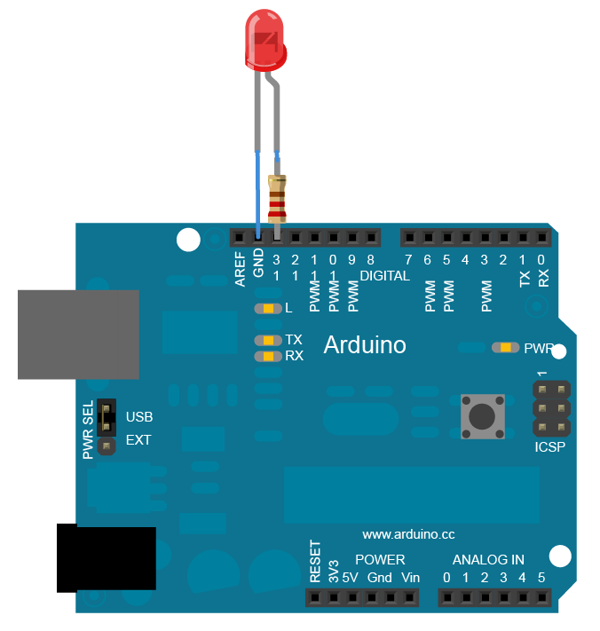
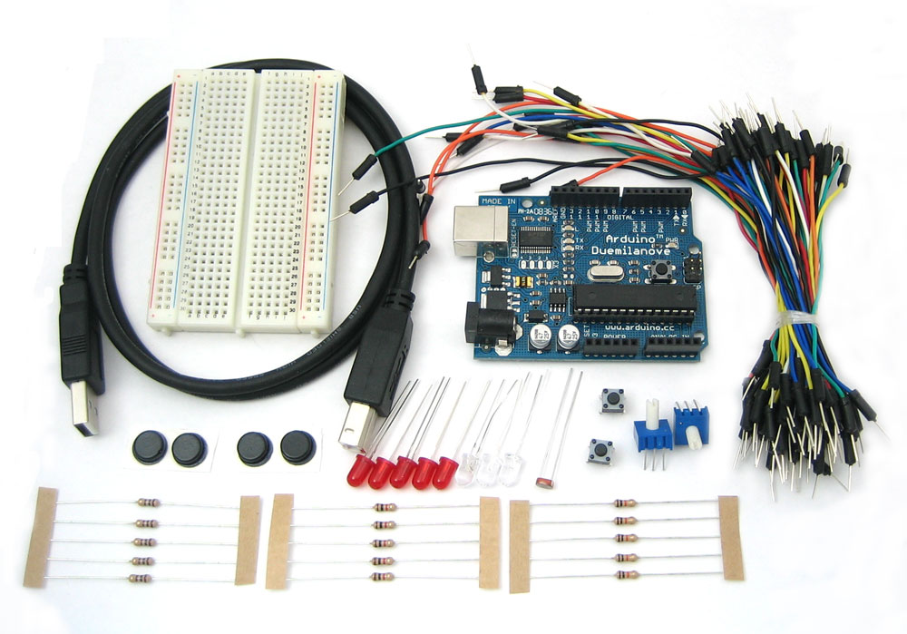
Formas de prototipado
Directa

Slide 11
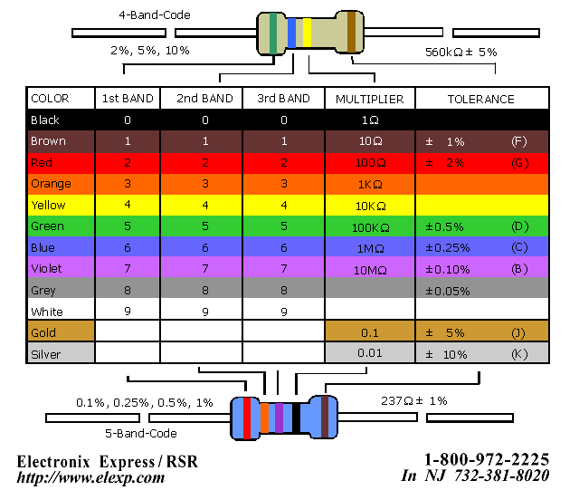
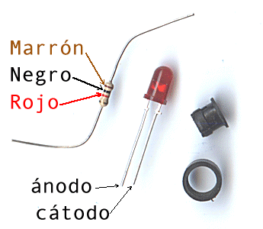
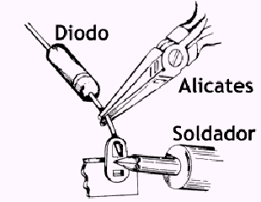
Formas de prototipado
Problemas: Requiere ciertos conocimientos y habilidades

Slide 12
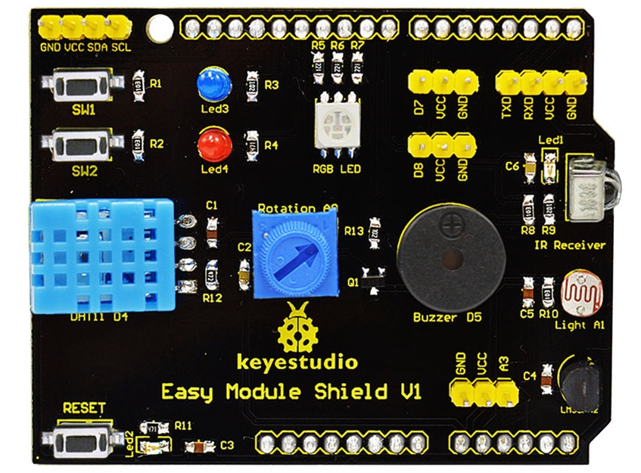
Formas de prototipado
Escudos de aprendizaje…

Slide 13
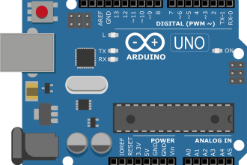

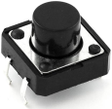
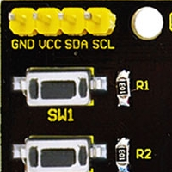
Entrada: INPUT
V
Objetivo: leer estado de un botón
Botón
Sensor puerta compostera
….
pinMode(#,INPUT);
# es el número de pin
#define SW1 2 // · Cambiar por 3
void setup() {
Serial.begin (9600);
pinMode (SW1,INPUT);
}
void loop() {
Serial.println(digitalRead(SW1));
}

Slide 14


entrada y salida
Sentencias de bifurcación: if
Objetivo: hacer si…
if (BOTON1_ACTIVO)
hacer_algo1();
else
hacer_algo2();
#define SW1 2 // · Cambiar por 3
void setup() {
Serial.begin (9600);
pinMode (SW1,INPUT);
}
void loop() {
If (!digitalRead(SW1))
Serial.println (“¡Pulsado!”);
else
Serial.println (“Púlsame!”);
}
¡RETO!
Si está pulsado imprimir un msj, sino otro

Slide 15
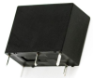
Salida: OUTPUT
V
Escritura digital
Objetivo: encender LED
LED
Relé
….
pinMode(#,OUTPUT);
# es el número de pin
#define LED1 13
#define LED2 12
void setup() {
pinMode(LED1, OUTPUT);
}
void loop() {
digitalWrite(13, HIGH);
//Cambiar HIGH por LOW
}

Slide 16

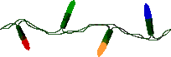

Esperar
delay
delay
Objetivo: escritura LED ¡que parpadea!
delay(x);
x indica los milisegundos que va a estar esperando el procesador
#define LED1 13
#define LED2 12
void setup() {
pinMode(LED1, OUTPUT);
}
void loop() {
digitalWrite(LED1, LOW);
delay(500);
digitalWrite(LED1, HIGH);
delay(500);
}
Esta foto de Autor desconocido está bajo licencia CC BY-NC
Esta foto de Autor desconocido está bajo licencia CC BY-SA-NC
Esta foto de Autor desconocido está bajo licencia CC BY-NC-ND

Slide 17
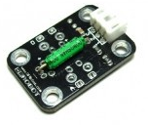
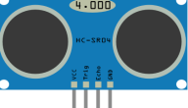
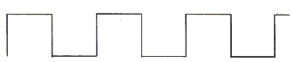
Digital vs Analógico
Digital
Analógico
Toma valores discretos:
0 ó 1, LOW ó HIGH,…
Realmente es un voltaje:
HIGH (~ 2.7V-5V)
LOW (~ 0V-1.2V)
Toma valores continuos:
Teóricamente infinitos
Al tratarlos con un micro controlador/procesador
0,1,2,3,4,5,6… (no solo enteros) ← son voltajes
5 V
5 V
0 V
0 V

Slide 18
Programación
Lectura analógica
Objetivo: leer la temperatura del LM35
analogRead(#) # es el número de pin
#define LM35 A2
float temperatura;
void setup() {
Serial.begin(9600);
pinMode(LM35, INPUT);
}
void loop() {
temperatura = (5.0 * analogRead(LM35) * 100.0) / 1024; Serial.println(temperatura);
delay(1000);
}
¡RETO!
QUE NO SE ENCIENDAN LOS LED SI TEMP<30ºC, UN LED SI TEMP>30ºC y 2 LED SI TEMP>35ºC

Slide 19
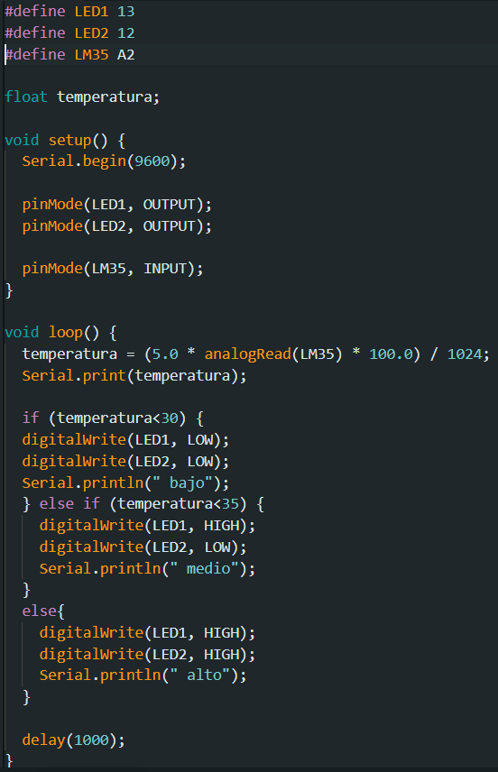

Slide 20
Programación
Lectura analógica
Objetivo: leer el sensor luminosidad (LDR)
tocar un sonido
tone(pin, freq, duracion);
#define LDR A1 int intensidadLuz; void setup() { Serial.begin (9600);
pinMode(LDR, INPUT);
}
void loop() {
intensidadLuz = analogRead(LDR); Serial.println (“intensidadLuz”);
delay(1000);
}
¡RETO!
QUE SUENE ALERTANDO SI LA COMPOSTERA ESTÁ ABIERTA

Slide 21
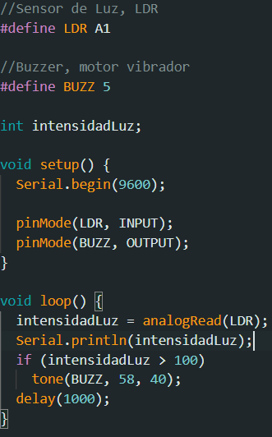

Slide 22
¡RETO FINAL!
QUE SE ENCIENDAN LUCES DEPENDIENDO DE LA TEMPERATURA DE LA COMPOSTERA
QUE SUENE UNA ALARMA SI LA TAPA ESTÁ ABIERTA

Slide 23
